Slide 1
第三次开源工坊 二进制程序模糊测试与逆向分析
分享人：周威，李泓远，申珊靛
Notes:
大家好，我是申珊靛，目前博士生一年级，今天分享的内容是AFL和unicorn这两个二进制程序模糊测试的基础工具，这两个工具我用了快两年了，但我主要是用于开发而非挖洞。

Slide 2
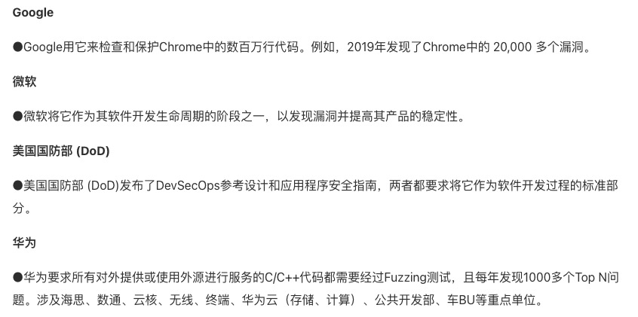
近年来以模糊测试技术为代表的动态程序分析技术，成为软件自动化漏洞检测的传统利器，已经被学术界和工业界广泛应用，据统计仅10年80%以上的漏洞均是通过模糊测试技术发现。

Slide 3
Front-end
Back-end
测试用例生成
被测程序执行
种子选择与变异
执行反馈收集
What have been changed when fuzzing binary?

Slide 4
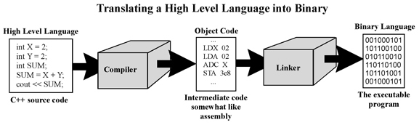

Slide 5
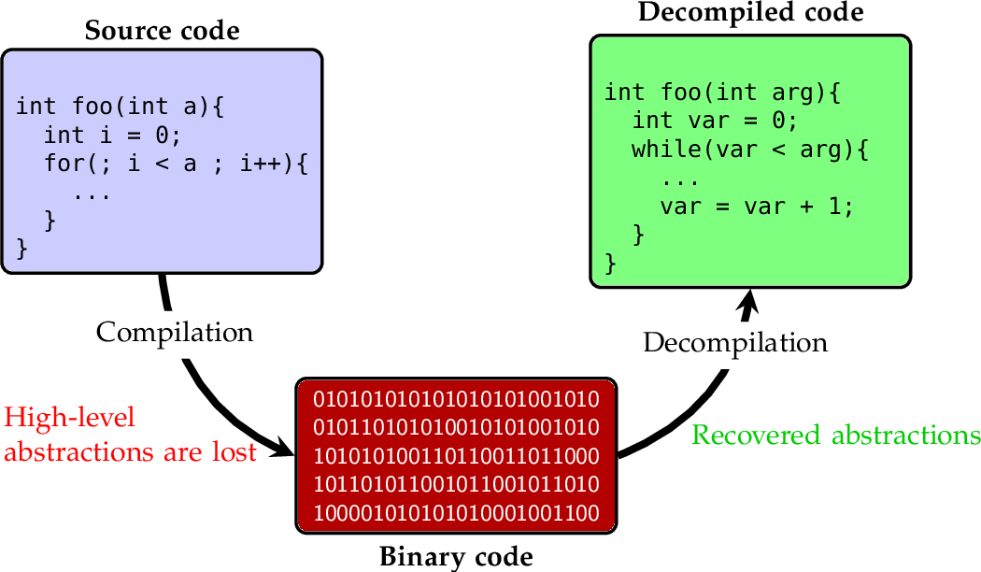

Slide 6
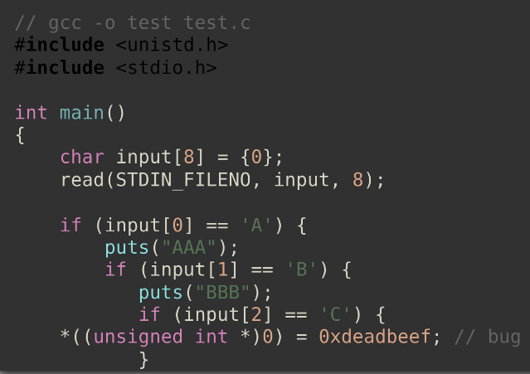
世界上只有10种人。一种是懂二进制一种是不懂二进制
010101110001110001011111111100111100000011110010010101110001110001011111111100111100000011110010010101110001110001011111111100111100000011110010
Source
Code
Binary
VS
方便直接修改
难以直接修改
语义逻辑已获取
语义逻辑难恢复
未变异指令无硬件依赖
只能运行于指定的硬件环境

Slide 7
被测程序执行
执行反馈收集
如果待测二进制程序与执行的硬件环境（指令集和外设）不一致怎么办？ARM VS X86
如果待测二进制程序执行依赖的系统与主机的系统不一致怎么办？Windows VS Linux
即使二进制可执行后，如果收集二进制程序的执行反馈比如代码覆盖率和异常行为？
依赖原始硬件？
二进制插桩？
010
0001
0110
系统与硬件仿真器

Slide 8
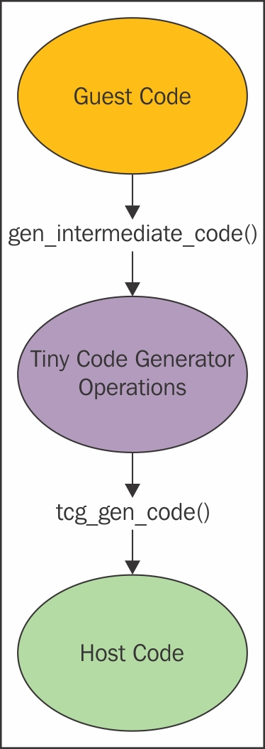
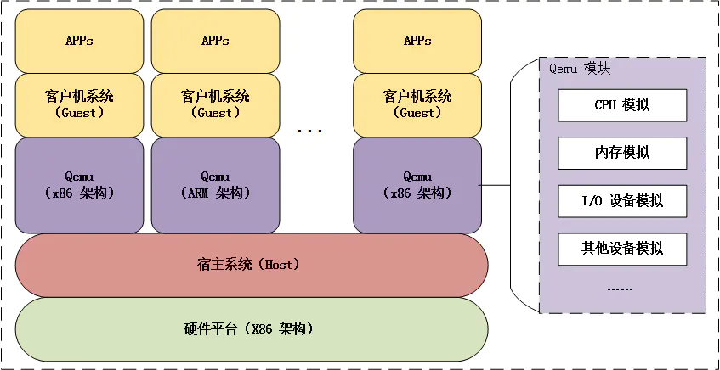
指令译码
QEMU

Slide 9
AFL/AFL++ on QEMU/Unicorn
测试用例生成
被测程序模拟执行
010
0001
0110
系统与硬件仿真器
种子选择与变异
执行反馈收集(CPU和MEM监控)

